Slide 1

基于无监督学习的多光谱 立体匹配方法与系统研究
汇报人 ：张佳预
导师 ：贾同教授
汇报单位：东北大学信息学院
汇报时间：2023年11月

Slide 2

01.
研究背景概述
02.
研究内容概述
03.
研究进展与阶段性成果
04.
存在的问题与改进方法
05.
后续研究计划与预期成果

Slide 3
01
研究背景概述
Overview of Research Background

Slide 4
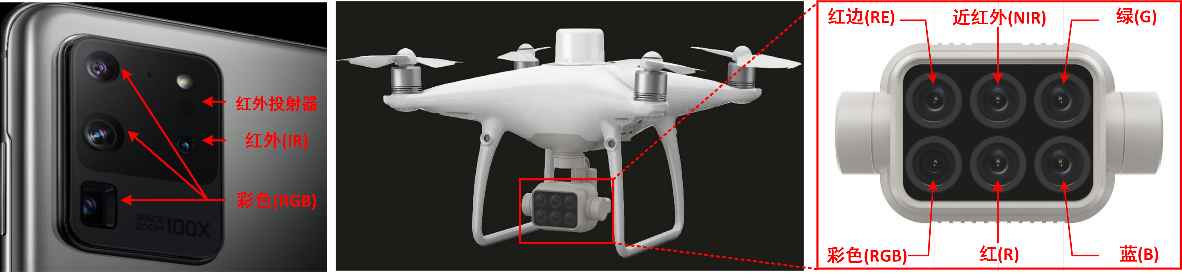
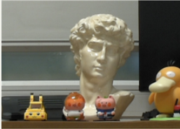
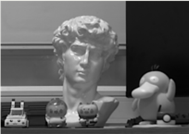
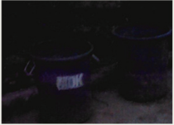
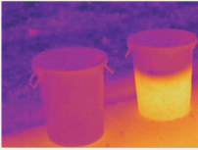
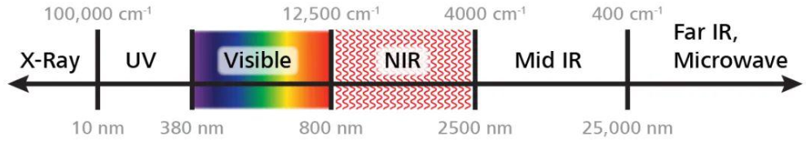
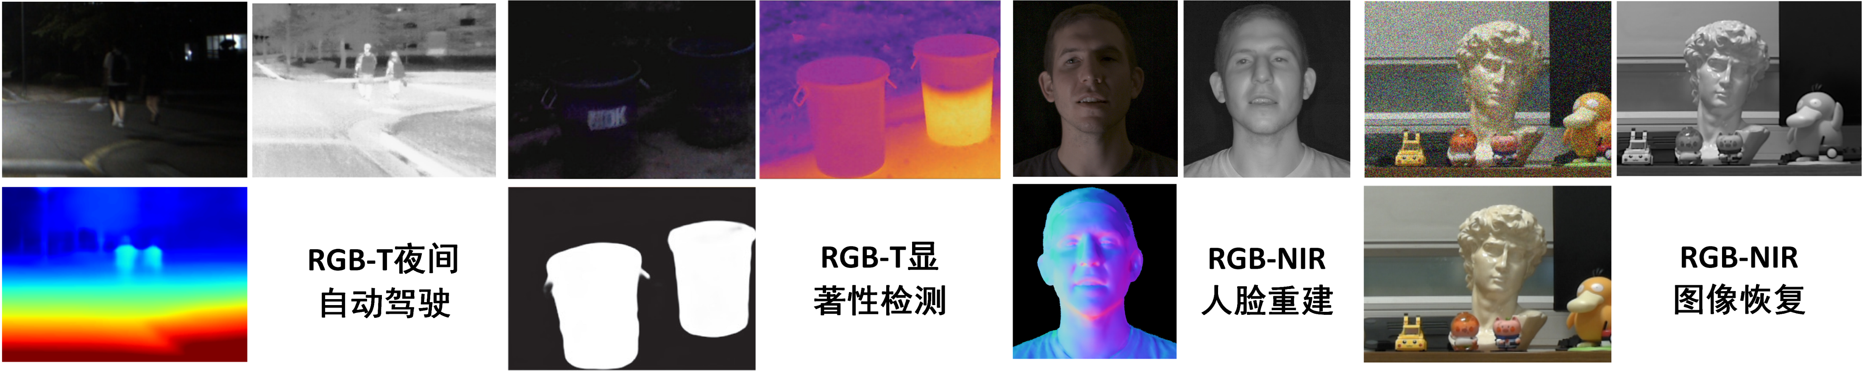
研究背景概述
多光谱传感器广泛应用于手机、无人机等，其采集的多光谱图像相比单一彩色图像具有更加丰富的信息（如温度），可以应用于夜间自动驾驶、显著性检测，人脸重建和图像恢复等。多光谱图像应用的基础是不同光谱图像之间的对应点匹配，因此多光谱立体匹配具有重要研究意义。
应用场景：
1
Notes:
多光谱传感器广泛应用于手机、无人机等，其采集的多光谱图像相比单一彩色图像具有更加丰富的信息，可以应用于夜间自动驾驶、显著性检测等。多光谱图像应用的基础是不同光谱图像之间的对应点匹配，因此多光谱立体匹配具有重要研究意义。

Slide 5
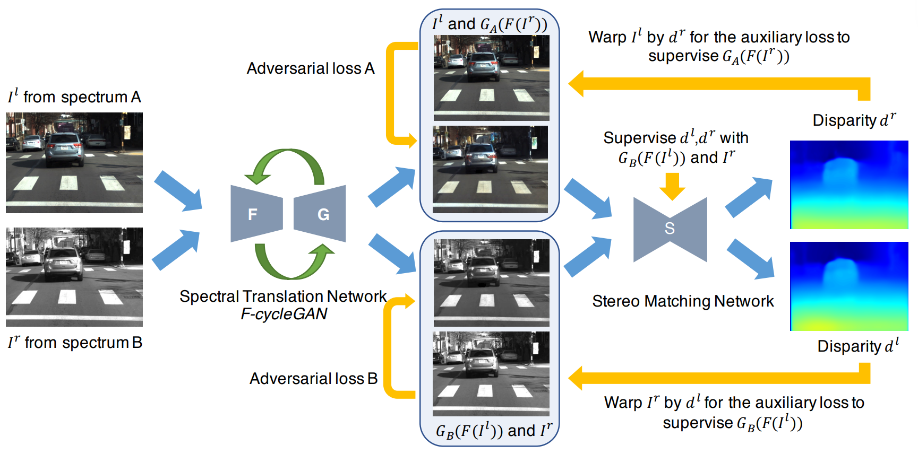
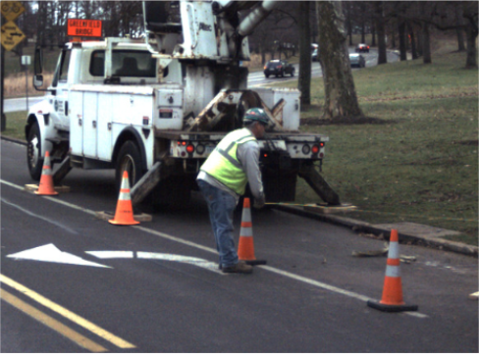
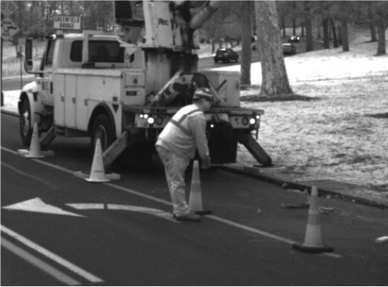
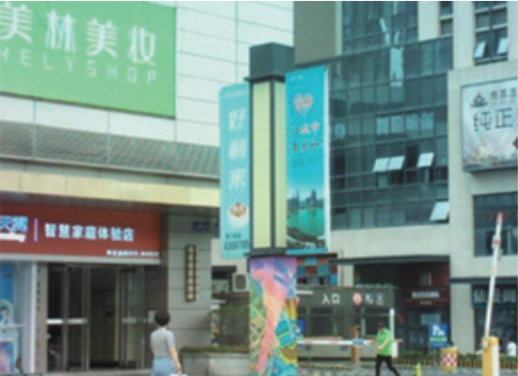
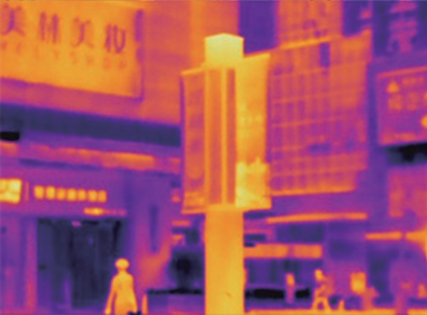
研究背景概述
多光谱立体匹配存在的问题：
现有多光谱数据集少，视差真值获取难，现有方法结构冗余且效果不佳
由于成像光线波长不同，多光谱立体对存在显著的外观差异
由于多光谱传感器的制作工艺限制，多光谱立体对常常具有分辨率差异
外观与分辨率不同
经典自监督方法
多光谱图像
本课题的研究目标：构建多光谱数据集，提出一种高效的无监督多光谱立体匹配模型，克服外观和分辨率差异。
2
Notes:
然而多光谱立体匹配还存在以下几个问题：
一，多光谱数据集少，视差真值获取难，现有方法结构冗余且效果不佳；
二，多光谱立体对存在显著的外观差异；
三，多光谱立体对常常具有分辨率差异

Slide 6
02
研究内容概述
Overview of Research content

Slide 7
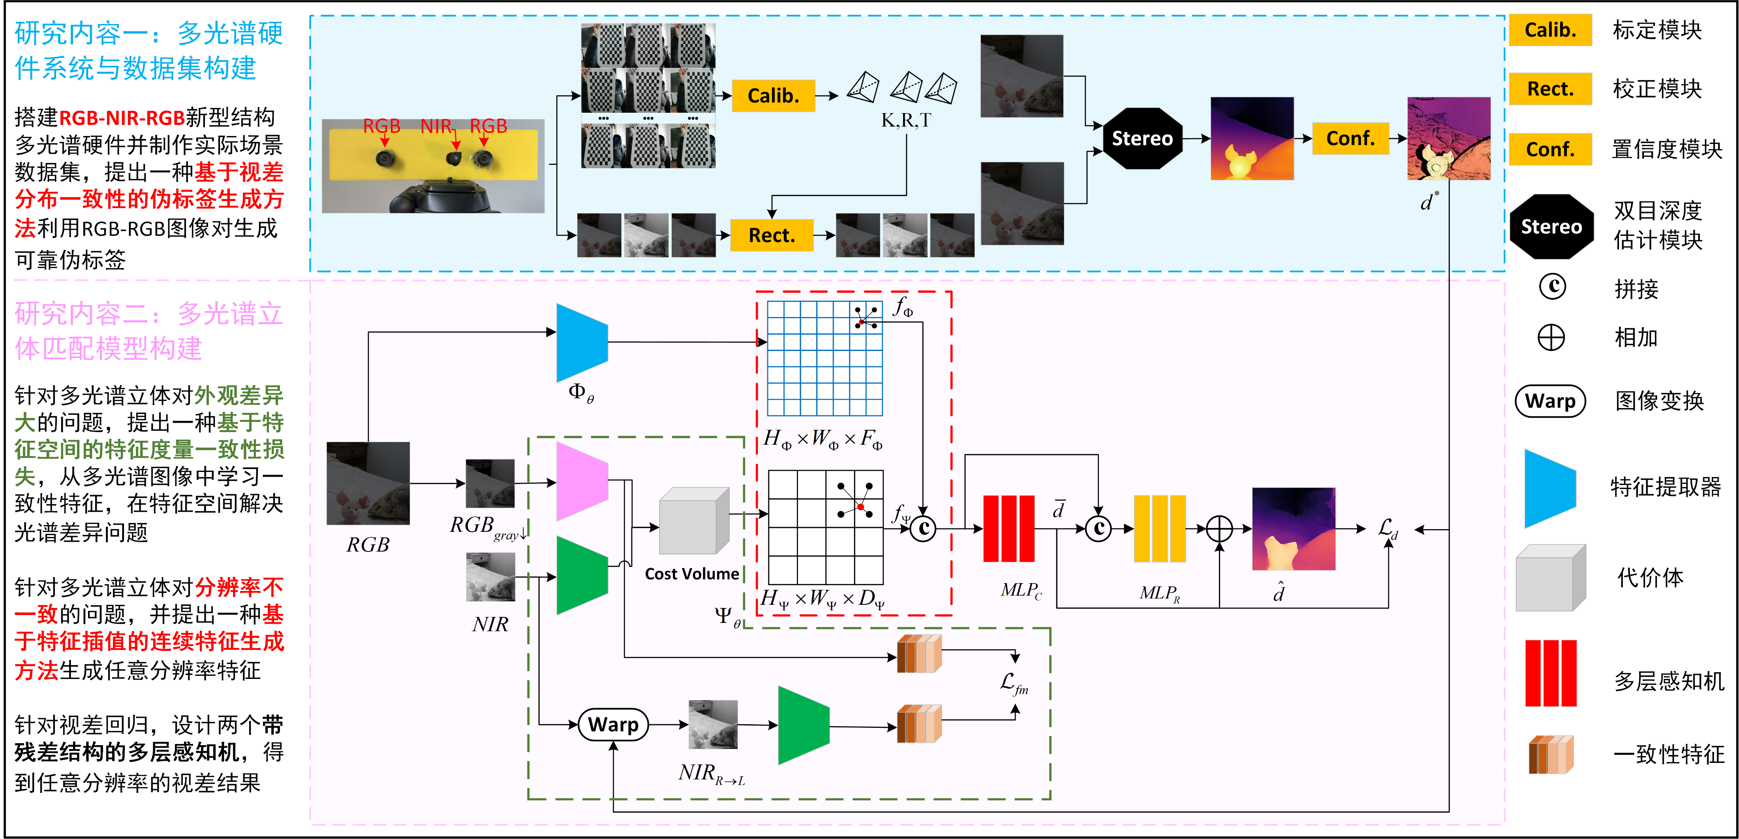
研究内容概述
3
Notes:
本课题分为两大研究内容，三个创新点
研究内容一：多光谱硬件系统与数据集构建，搭建新型结构多光谱硬件并制作实际场景数据集，提出一种基于视差分布一致性的伪标签生成方法，生成可靠的伪标签
研究内容二：针对外观差异大的问题，提出一种基于特征空间的特征度量一致性损失，学习一致性特征；针对分辨率不一致问题，提出一种基于特征插值的连续特征生成方法，生成任意指定分辨率的特征；针对视差回归，设计两个带有残差结构的多层感知机。

Slide 8
03
研究进展与阶段性成果
Research Progress and Stage Results

Slide 9
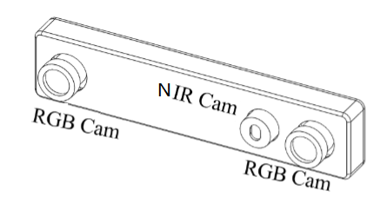
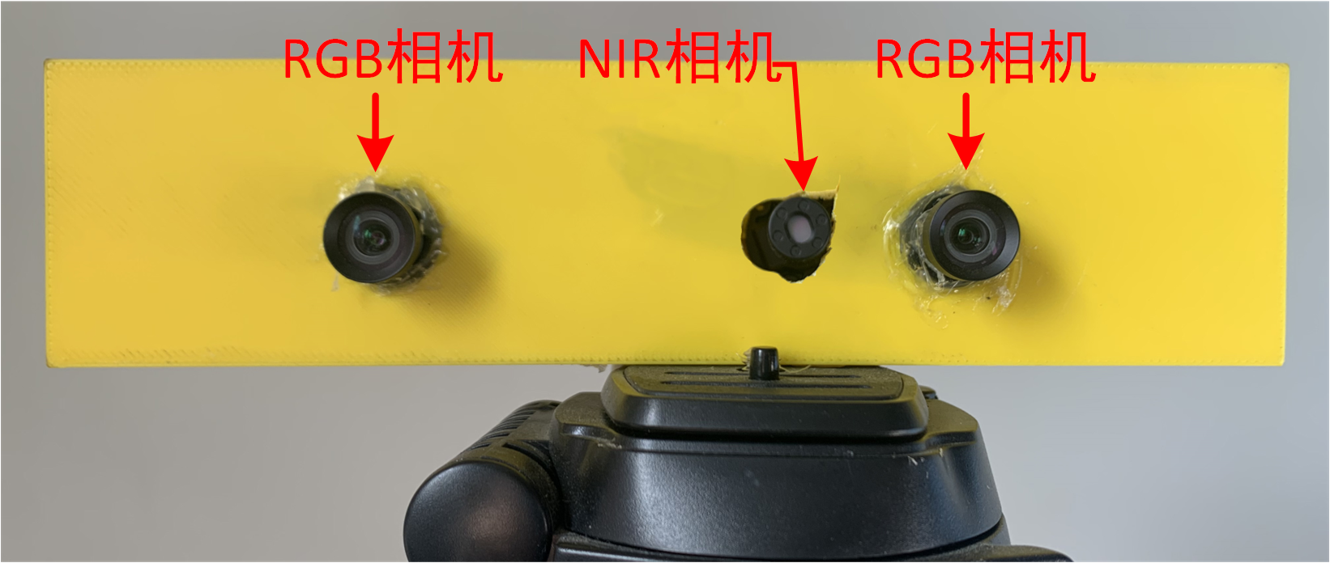
研究内容1——多光谱硬件系统与数据集构建
关键问题：
多光谱数据集少，视差真值获取难，获取真值需要昂贵的传感器（如激光雷达），且采集流程非常复杂，需要大量的人力和时间成本
拟解决方案：
新型硬件系统由两个RGB和一个NIR相机组成，能够采集多光谱（RGB-NIR）和彩色（RGB-RGB）立体对
提出一种基于视差分布一致性的伪标签生成方法，通过新型硬件系统高效地获取可靠地伪标签，用于训练
 | RGB（左） | NIR | RGB（右）
型号 | AR0135 | OV2770 | AR0135
感光谱段 | 380-800nm | 800-1000nm | 380-800nm
分辨率 | 1280*720 | 640*480 | 1280*720
焦距 | 3.6mm | 3.6mm | 3.6mm
新型系统结构示意图
多光谱立体匹配系统实物及参数
4
Notes:
研究内容一关键问题：多光谱数据集少，视差真值获取难
拟解决方案：搭建如下图所示新型硬件系统，由两个RGB和一个NIR相机组成，能够采集多光谱和彩色立体对；提出一种基于视差分布一致性的伪标签生成方法，高效获取可靠伪标签，用于训练

Slide 10
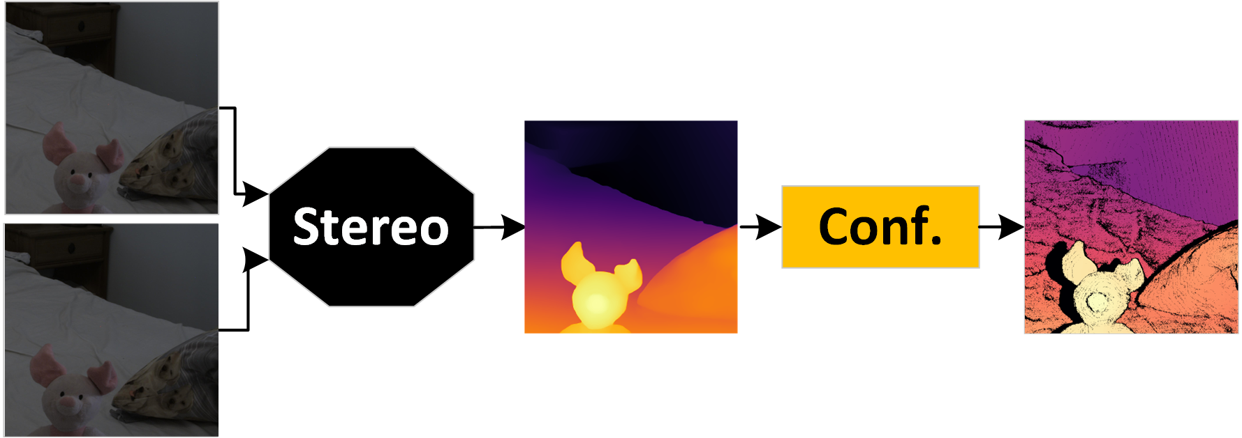
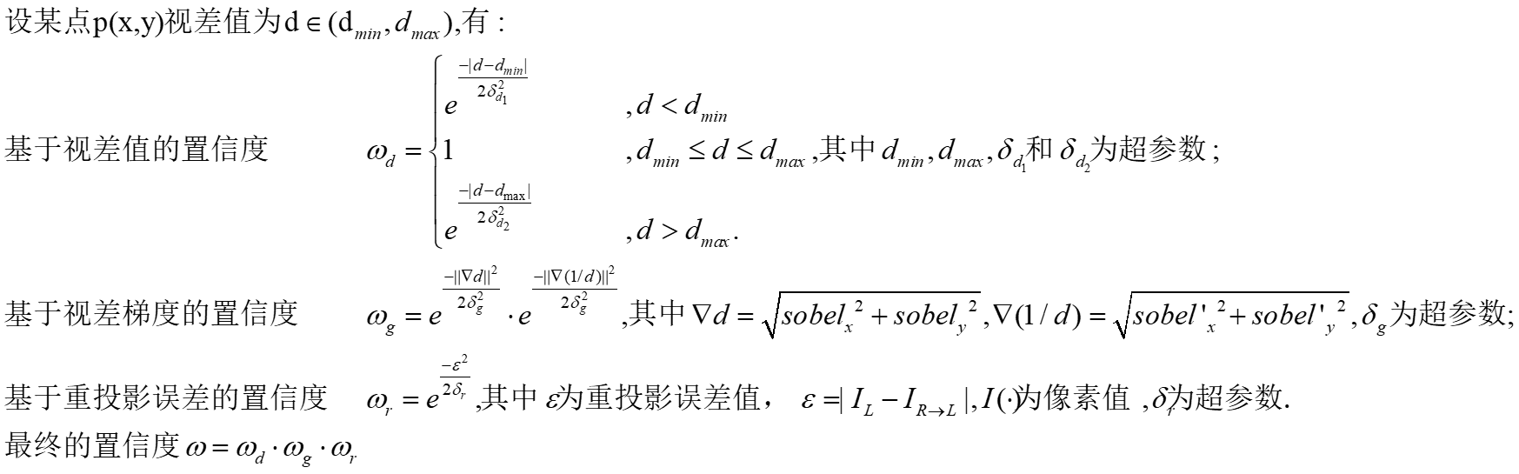
研究内容1——多光谱硬件系统与数据集构建
基于视差分布一致性的伪标签生成：
Stereo模块为常规RGB-RGB双目方法（如SGM、CREStereo）
Conf.模块为置信度估计方法，根据重投影一致性、视差值和视差梯度计算置信度，剔除不可靠视差值
RGB-RGB伪标签生成流程
置信度计算公式
5
Notes:
基于视差分布一致性的伪标签生成，如右图所示，Stereo模块为常规RGB-RGB双目方法；Conf.模块为置信度估计方法，根据重投影一致性、视差值和视差梯度计算置信度，剔除不可靠视差值，计算公式如下所示。

Slide 11
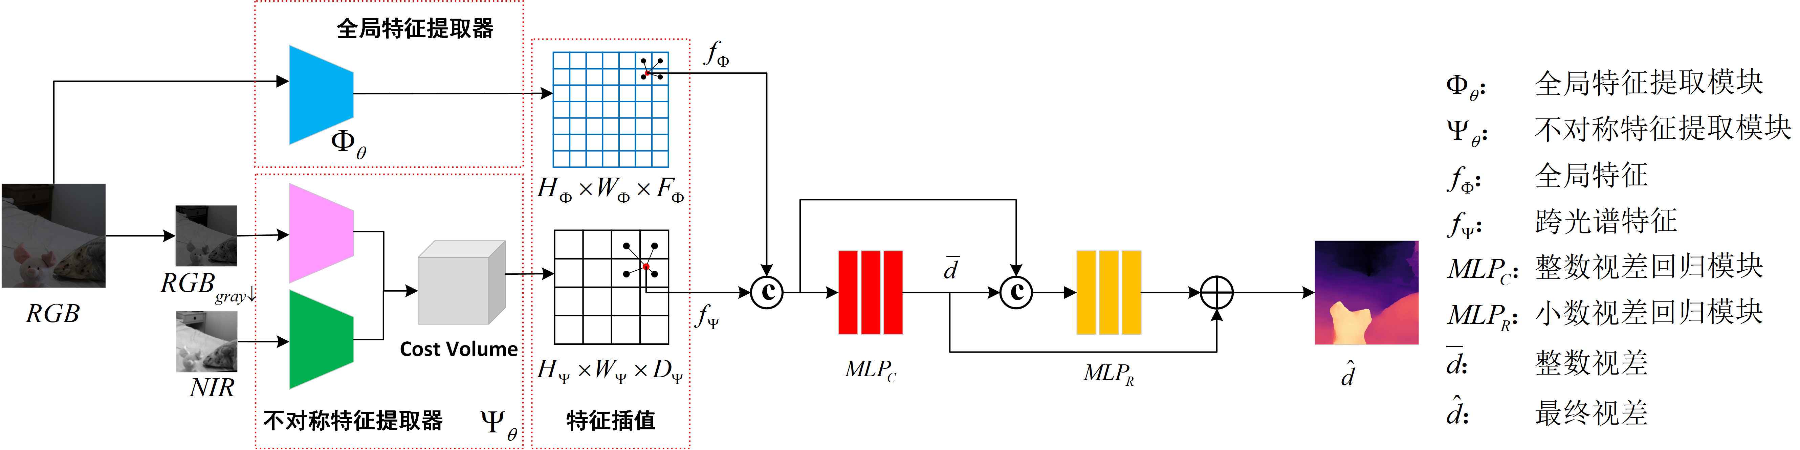
研究内容2——多光谱立体匹配模型构建
关键问题：
多光谱立体对由于成像光波长不同，导致外观差异大，且图像通道数不一致
多光谱传感器（如红外传感器）一般分辨率较低，导致多光谱立体对分辨率不一致
拟解决方案：
提出基于特征空间的特征度量一致性损失，从多光谱输入中学习一致性特征
提出基于特征插值的连续特征生成方法，生成任意指定分辨率特征
6
Notes:
研究内容二关键问题：多光谱立体对外观差异大，且通道数不一致，同时存在分辨率不一致问题
拟解决方案：提出基于特征空间的特征度量一致性损失，从多光谱输入中学习一致性特征；提出基于特征插值的连续特征生成方法，生成任意指定分辨率特征。

Slide 12
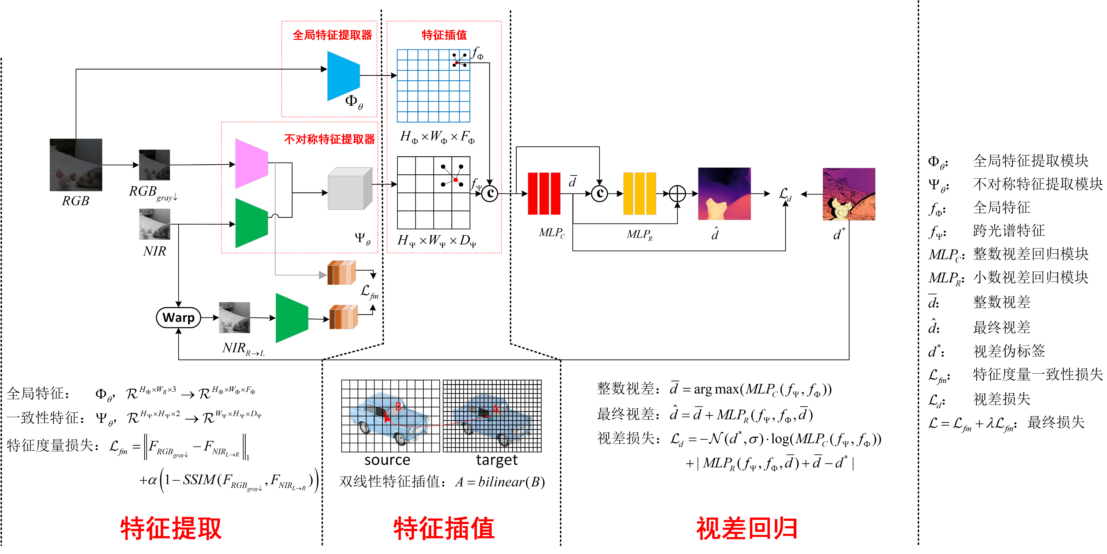
研究内容2——多光谱立体匹配模型构建
多光谱立体匹配模型：
7
Notes:
具体模型如图所示，分为三个部分，特征提取部分提取全局特征和一致性特征，通过特征度量一致性损失进行约束；特征插值部分，使用所提特征插值方法拟合指定分辨率的特征后进行特征拼接；视差回归阶段采用两个MLP，第一个MLP为分类任务，估计视差整数部分，使用交叉熵损失，第二个MLP为拟合任务，估计视差亚像素部分，使用L1损失。

Slide 13
总结
贡献点：
设计一种新型硬件系统
提出基于视差分布一致性的伪标签生成方法，获取可靠的伪标签用于训练，解决数据集问题
提出一种基于特征空间的特征度量一致性损失，在特征空间解决光谱差异问题
提出一种基于特征插值的连续特征生成方法生成任意指定分辨率特征，解决分辨率差异问题
8
Notes:
总结，本课题设计一种新型硬件系统；提出基于视差分布一致性的伪标签生成方法，获取可靠的伪标签用于训练，解决数据集问题；提出一种基于特征空间的特征度量一致性损失，在特征空间解决光谱差异问题；提出一种基于特征插值的连续特征生成方法，生成任意指定分辨率特征，解决分辨率差异问题

Slide 14
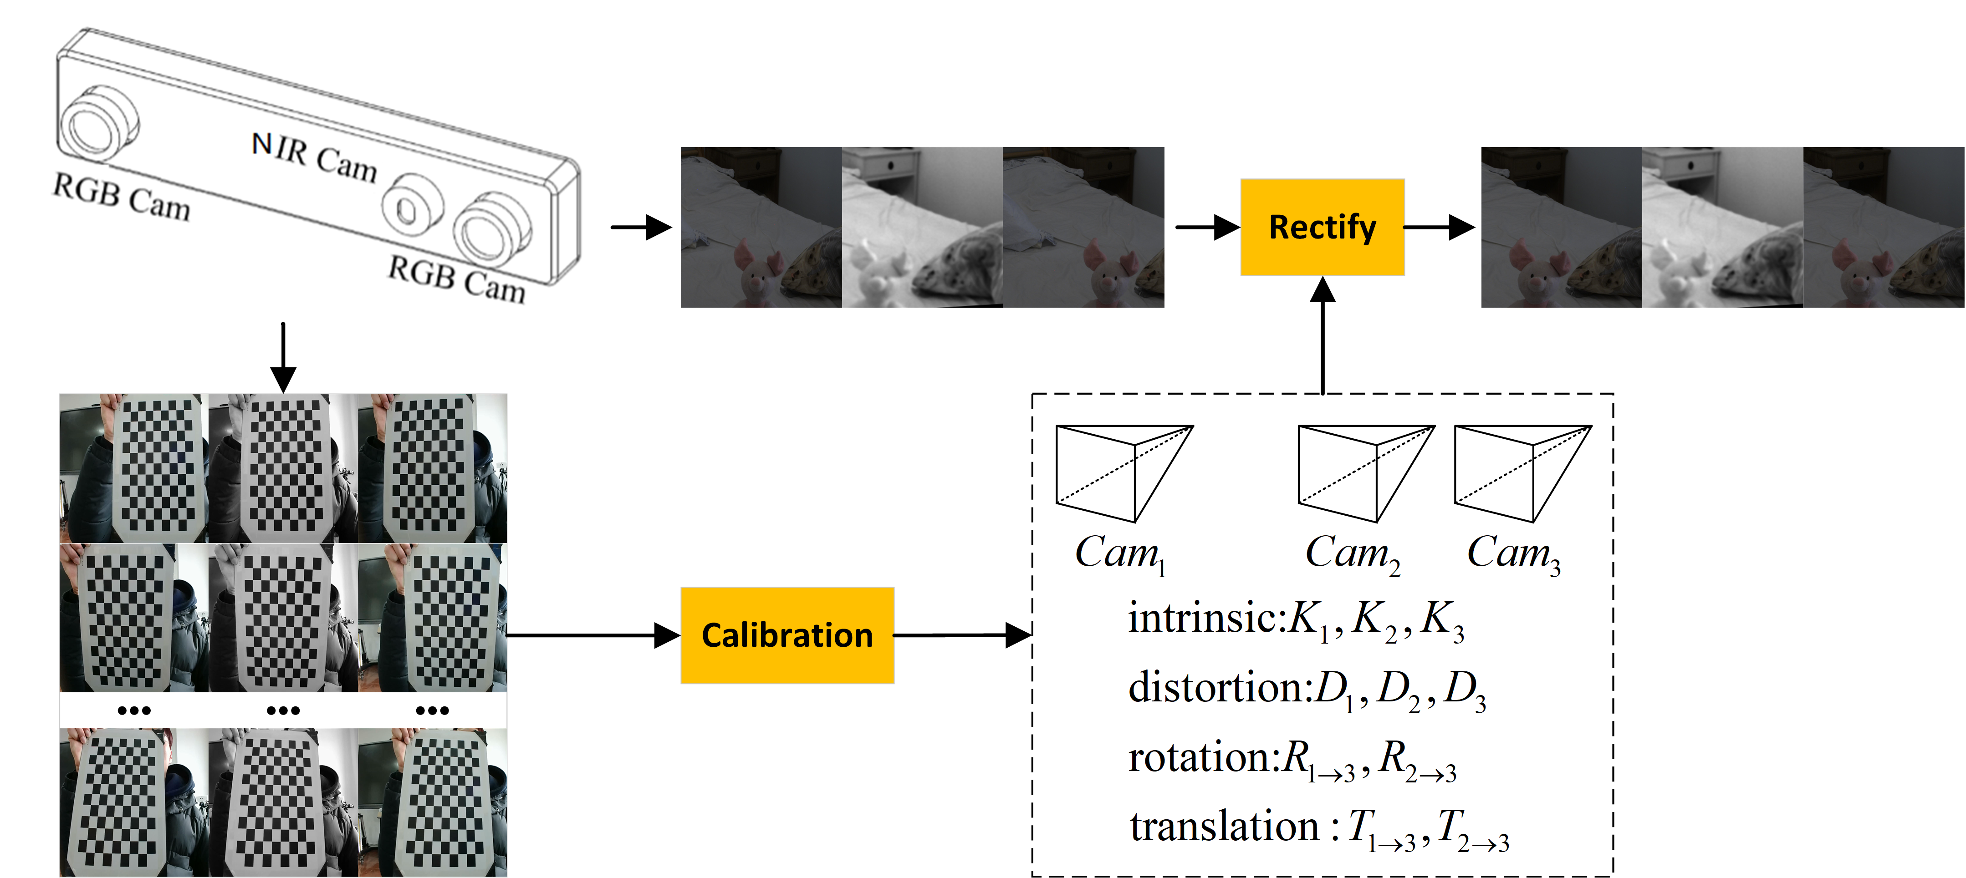
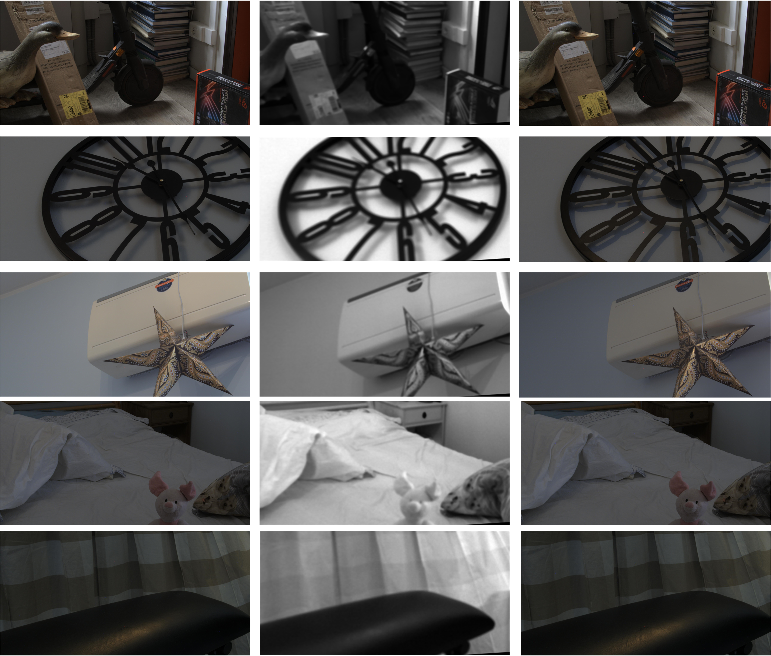
实验结果
1.系统标定与数据采集
多光谱硬件系统以RGB左相机Cam3为主相机，利用张正友标定法获得相机参数
采集室内场景图像，并利用标定参数进行立体校正，获得标准立体对
RGB NIR RGB
硬件系统标定
室内场景
9
Notes:
接下来是实验结果，首先是系统标定与数据采集，如左图所示，利用张正友标定法获得相机参数并校正；采集室内场景图像如右图所示

Slide 15
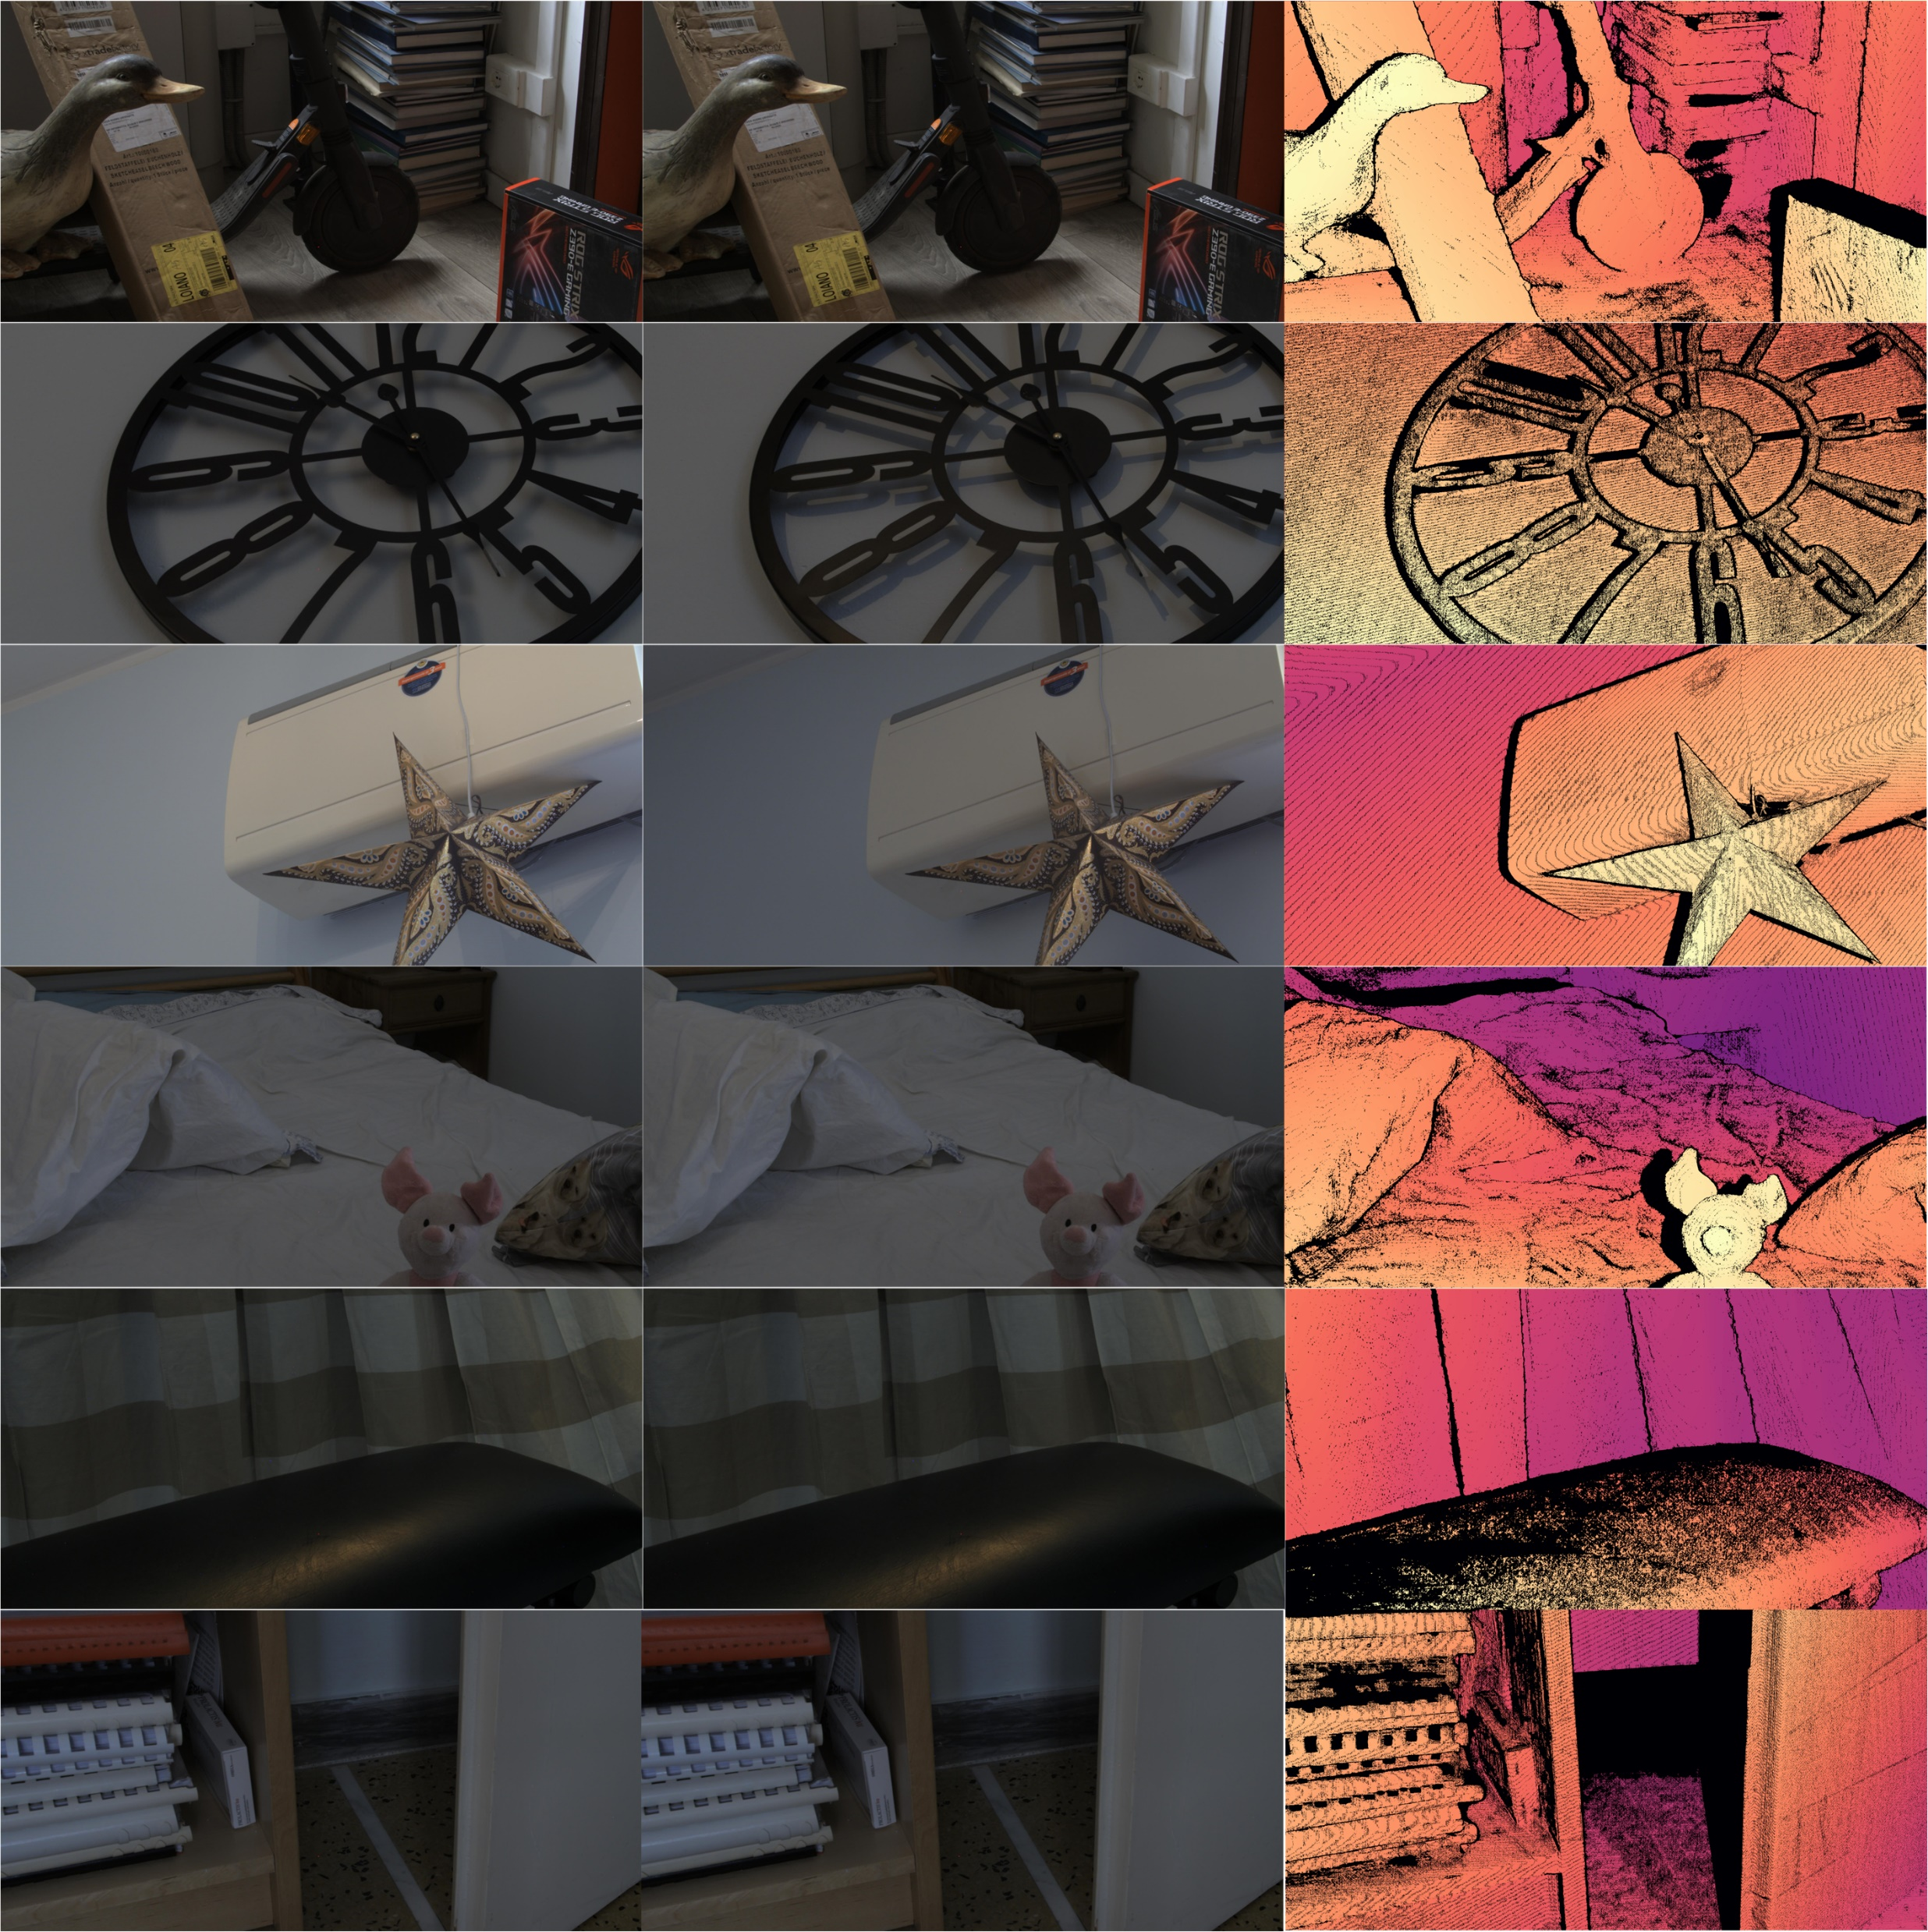
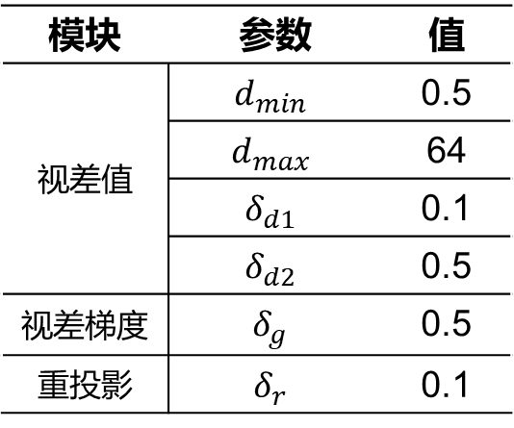
实验结果
2.数据集构建实验结果：
数据集
RGB-RGB伪标签结果
伪标签验证结果
名称 | 数量 | 标签
训练集 | 10000 | 伪标签
测试集 | 1920 | 真值
验证集 | 12 | 真值
方法 | 误差（D-AEPE）
SGM | 1.55
PSMNet | 0.98
IGEVStereo | 0.45
CREStereo | 0.29
超参数
模块 | 参数 | 值
视差值 | $$d_{min}$$ | 0.5
 | $$d_{max}$$ | 64
 | $$δ_{d1}$$ | 0.1
 | $$δ_{d2}$$ | 0.5
视差梯度 | $$δ_{g}$$ | 0.5
重投影 | $$δ_{r}$$ | 0.1
D-AEPE：视差平均终点误差，单位pixel
10
Notes:
共采集11932个场景图像，数据集划分和伪标签生成超参数如左边表格所示，对比了4种常规双目方法，根据实验结果选择CREStereo作为本课题方法

Slide 16
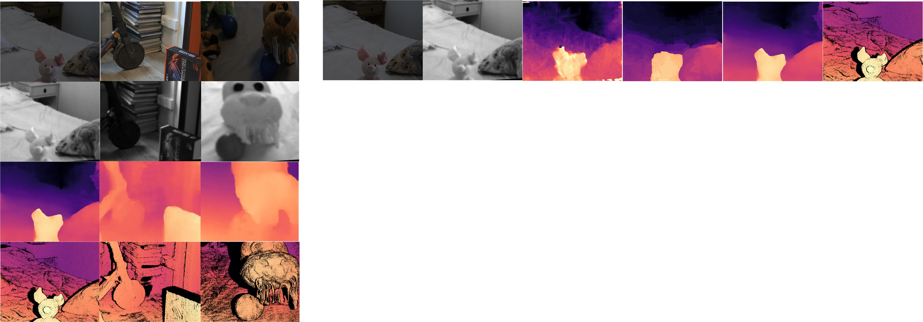
实验结果
3.多光谱立体匹配实验结果：
可视化结果
对比结果
RGB
RGB
NIR
PSM
DMC
Ours
P-label
NIR
方法 | D-AEPE | ADE(m)
PSM | 1.451 | 0.103
DMC | 1.945 | 0.116
Ours | 0.731 | 0.057
disparity
P-label
D-AEPE：视差平均终点误差，单位pixel
ADE：绝对距离误差，单位m
11
Notes:
本课题预测视差结果如下图所示，对比了两种典型的深度学习方法，结果表明我们的方法是有效的

Slide 17
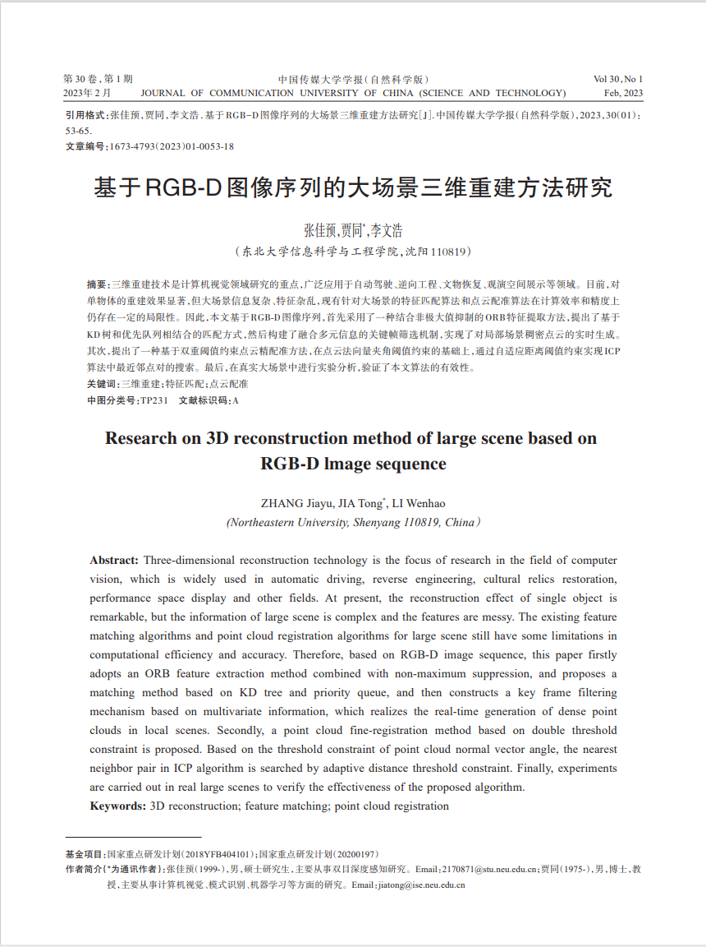
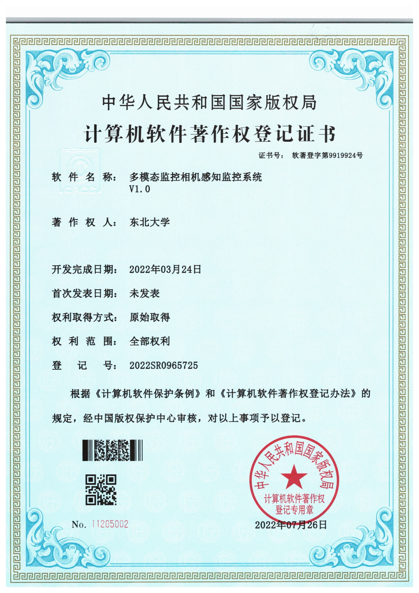
研究成果
期刊论文：《基于RGB-D图像序列的大场景三维重建方法研究》
软件著作权：《多模态监控相机感知监控系统 V1.0》, 登记号, 2022SR0965725.
12
Notes:
现有研究成果有一篇期刊论文和一件软著

Slide 18
04
存在的问题与改进方法
Existing Problems and Improvement Methods

Slide 19
存在的问题与改进方法
存在的问题：
伪标签生成质量可以进一步优化
不对称特征提取器学习一致性特征的能力有进一步提升空间
视差结果有进一步提升空间
实验不充分
拟解决方案：
在系统层面减小标定和校正误差，尝试更多RGB-RGB立体匹配方法，生成可靠伪标签
引入注意力机制，区分外观差异大和差异小的区域，提升特征提取器的表征能力
尝试使用迭代优化型视差回归方式，引入门控循环单元（GRU）优化视差结果
进行消融实验，增加更多对比实验
13
Notes:
模型的三个部分还有进一步提升空间，另外目前实验结果尚不充分。针对方法的改进如下，后续计划进一步扩充实验

Slide 20
05
后续研究计划与预期成果
Follow-up Research Plan and Expected Results

Slide 21
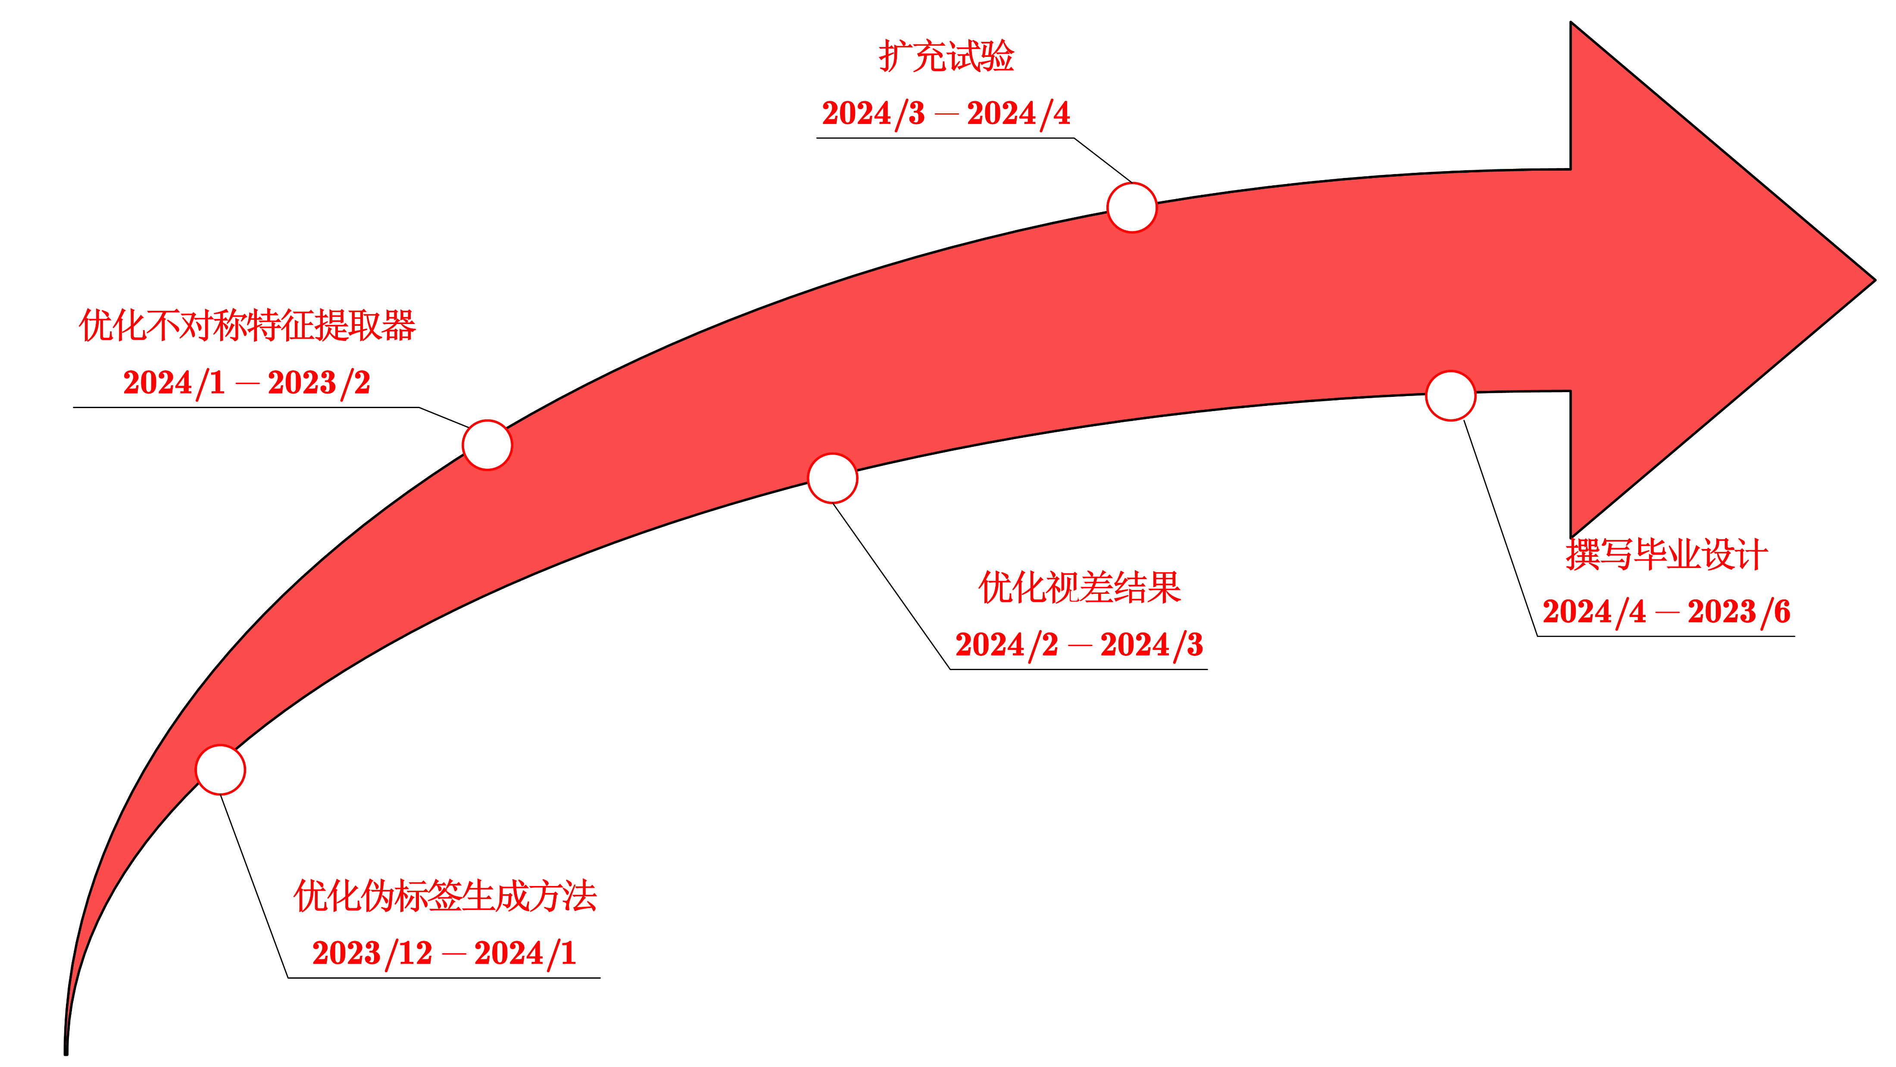
研究计划
14
Notes:
最后是研究计划和预期成果

Slide 22

预期成果
硬件系统
1
搭建多光谱主动立体匹配硬件系统
算法实现
2
预期成果
实现伪标签生成方法，构建多光谱数据集
实现高效无监督多光谱立体匹配模型，解决多光谱外观和分辨率差异问题
毕业论文
3
完成毕业论文撰写
论文发表
4
发表一篇高水平学术论文
15
Notes:
最后是研究计划和预期成果

Slide 23
感谢各位老师倾听指导
Thanks for Your Attention and Advice
汇报人 ：张佳预
导师 ：贾同教授
汇报单位：东北大学信息学院
汇报时间：2023年11月
Notes:
感谢各位老师倾听指导

